Slide 1
LA HISTORIA DE ESPAÑA
ESPAÑA PRIMATIVA

Slide 2
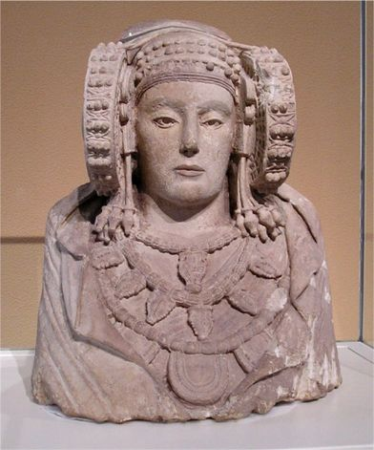
LOS IBEROS
Fueron los primeros
habitantes.
“La Dama de Elche”

Slide 3
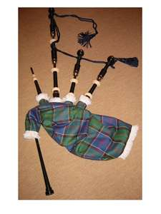
LOS CELTAS
Introdujeron las gaitas a Galicia

Slide 4
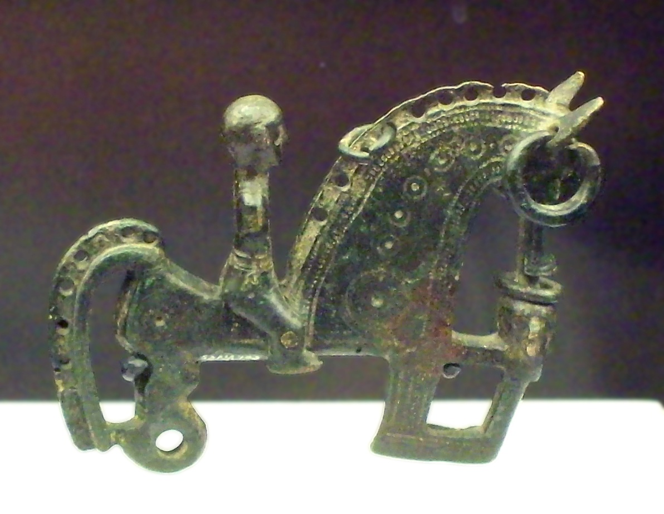
LOS CELTIBEROS
Una unión de los iberos y los celtas

Slide 5
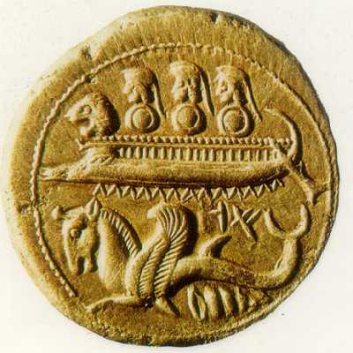
LOS FENICIOS
Una cultura avanzada
Tenían el alfabeto
Usaban la moneda en su comercio.

Slide 6
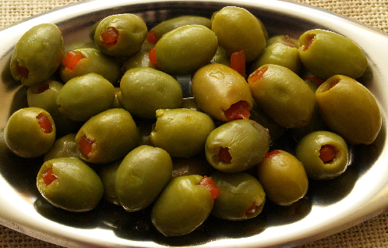
LOS GRIEGOS
Establació la agricultura
Plantaron las aceitunas

Slide 7
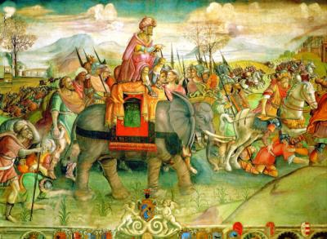
LOS CARTAGINESES
Se quedaron por
4 siglos.

Slide 8
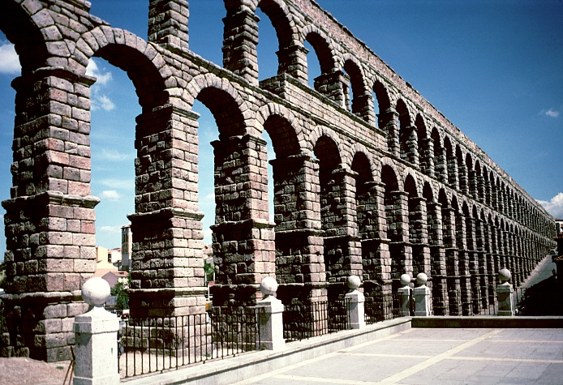
LOS ROMANOS
Permanecieron en España por 6 siglos.
Le dieron a los españoles:
la lengua española
un sistema de leyes
grandes carreteras
puentes
acueductos
la religión

Slide 9
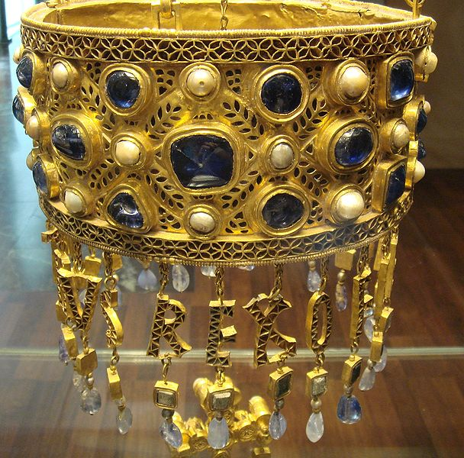
LOS VISIGODOS
Un pueblo escandinavo
Vencieron a los romanos
Adoptaron la religión
Cristiana.
Fue un período infeliz.

Slide 10
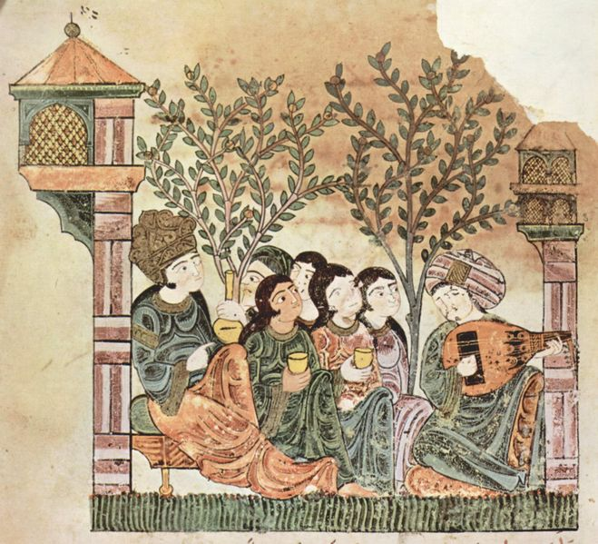
LOS MOROS
Invadieron 711.
Los habitantes del África
Se quedaron por 8 siglos.
Introdujeron:
la noria
las ciencias
la medicina
las matemáticas
las palabras con al-
Había tolerancia religiosa.
Salieron de Granada en 1492.

Slide 11
